Slide 1
Jean-Luc PENICHOU
Michel FEUGAS
Professeurs de technologie

Slide 2
Habitat et ouvrages
Séquence 6 «Franchir un obstacle»
Séance 1
Mise en place de la problématique.
Séance 2
Comment franchir un obstacle
Séance 3
Matériaux et formes
Séance 4
Déformation des matériaux
Séance 5
Construction d’un pont à voussoirs
Notes:
Ecrivez vos commentaires ici.

Slide 3
Séance 1:
Mise en place de la problématique

Slide 4
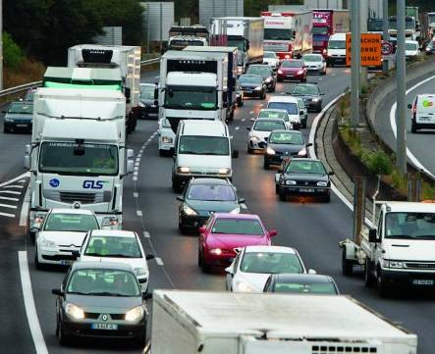
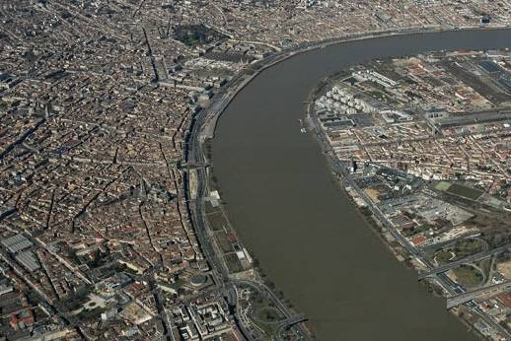
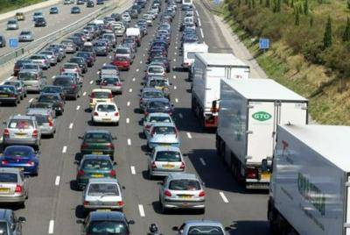
Quel est le problème à résoudre ?
Résultat attendu de l'élève:
Franchir un obstacle naturel :
la Garonne
BORDEAUX
A
Se déplacer de A vers B
B
Quels sont vos hypothèses pour résoudre ce problème ?
On peut franchir l'obstacle avec :
- Tunnel
- Pont
- Bateaux
Pour résoudre le problème il faut construire un pont

Slide 5
Séance : 2
Comment franchir un obstacle?

Slide 6
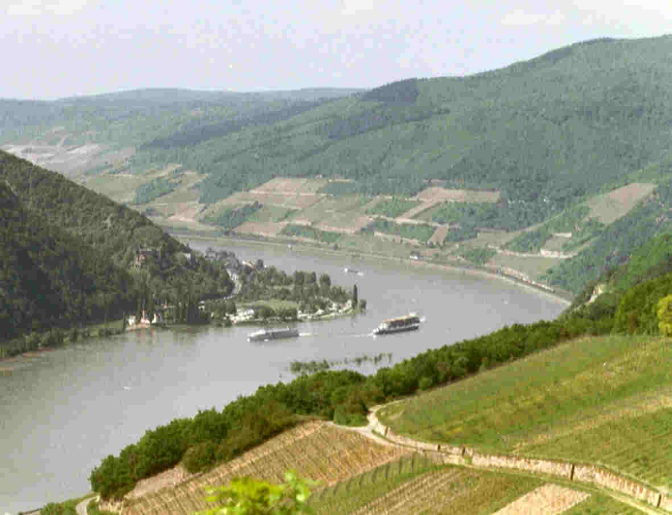
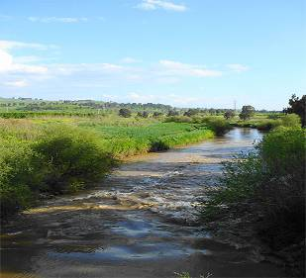
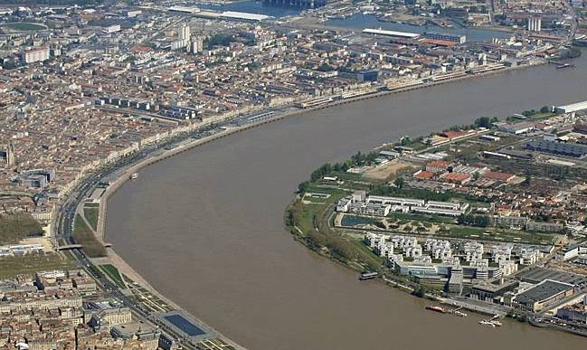
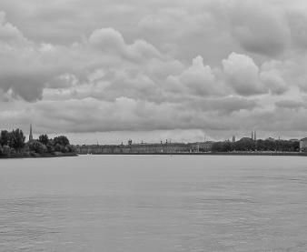
Que voyez- vous?
Un ruisseau
Un fleuve entre 2 collines
Différences entre ces 3 images
Résultat attendu de l'élève
Lieu : campagne, ville
Topographie du terrain (plaine, colline,...)
Distance à franchir
Un fleuve en plaine qui passe dans une grande ville (Bordeaux)

Slide 7
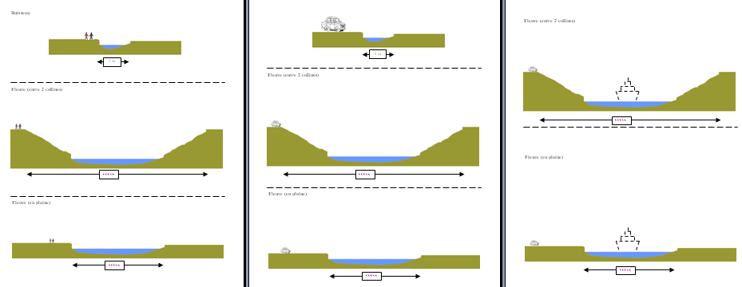
Hypothèse n°1 :
pour faire passer des personnes
Hypothèse n°2 :
pour faire passer des véhicules
Hypothèse n°3 :
pour faire passer des véhicules sur le pont et des bateaux dessous

Slide 8
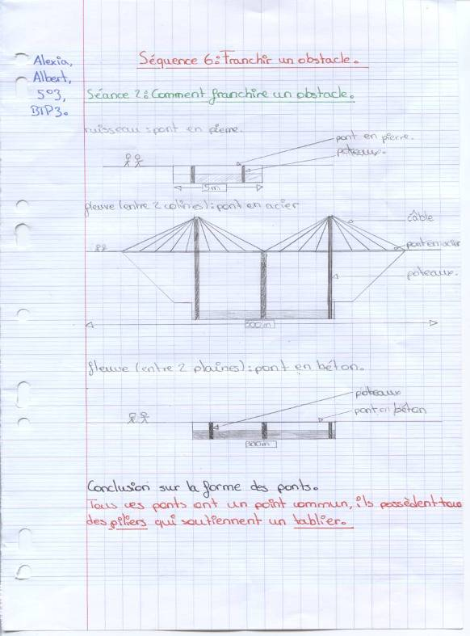
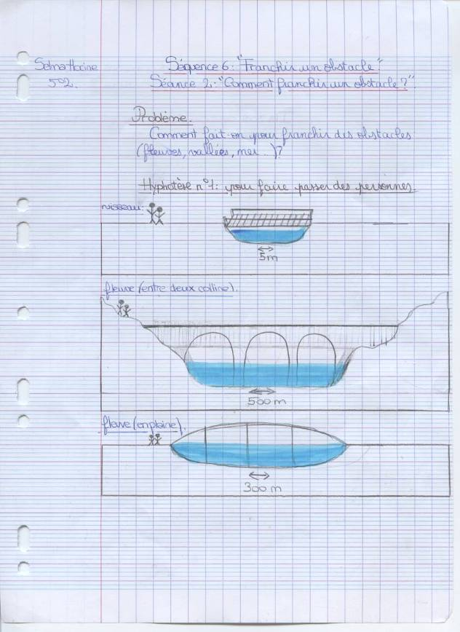
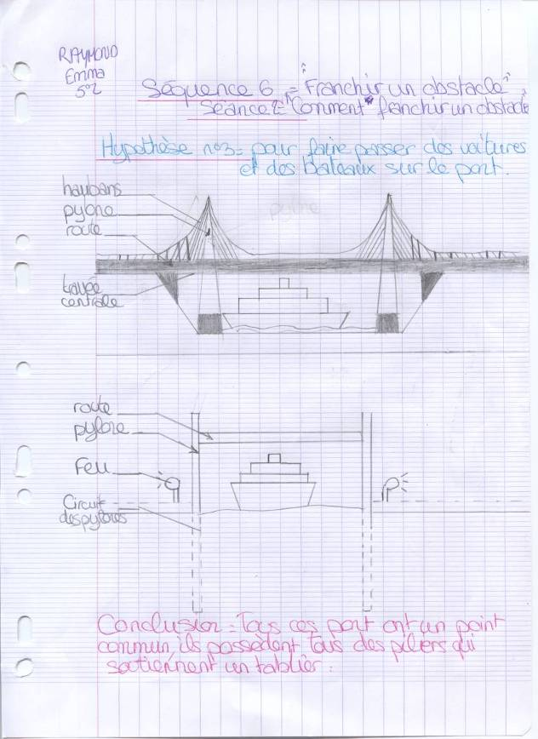
Travaux élèves

Slide 9
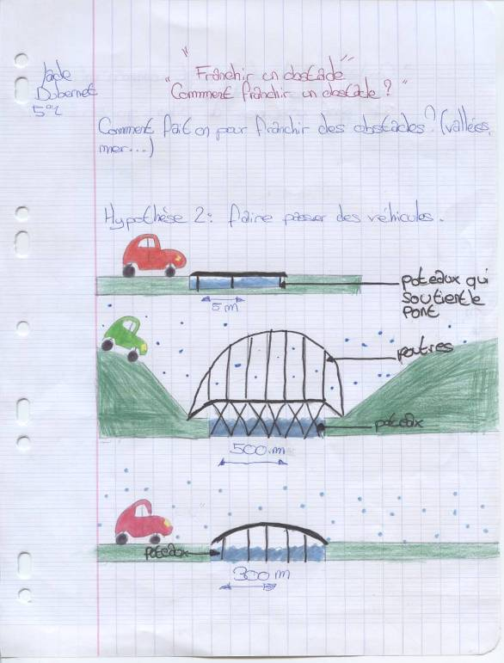
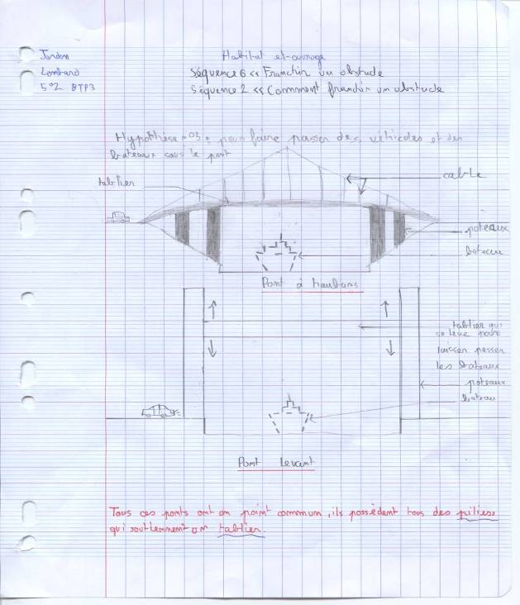
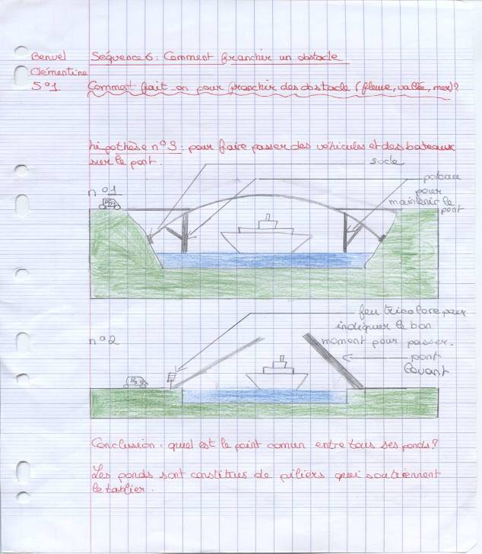
Travaux élèves

Slide 10
Conclusion réalisée avec l’ensemble de la classe
Quels sont les points communs entre tous ces ponts?
Tous ces ponts ont un point commun, ils possèdent tous des piliers et un tablier mais ils ont des formes différentes en fonction de l’environnement (plaine, montagne,…) et de l’espace à franchir

Slide 11
Séance : 3
Formes et matériaux

Slide 12
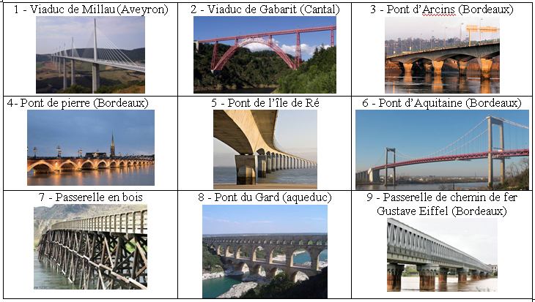
En quels matériaux sont fabriqués ces ponts ?
Bois
Pierre
Acier
Béton
Qu’est ce qu’un matériau ?
On appelle matériau toute matière utilisée pour réaliser un objet ou un ouvrage
Exemple de matériaux : métaux, verre, béton, …
Conclusion réalisée avec l’ensemble de la classe

Slide 13
Conclusion réalisée avec l’ensemble de la classe
Comment sont fabriqués les ponts ?
Un pont peut être réalisé en plusieurs matériaux (bois, acier, béton, …), tout dépend de l’usage que l’on en fait (piétons, voiture, train, longueur, hauteur …) et de l’époque à laquelle il a été construit.

Slide 14
Selon vous, qu’est ce que l’acier ?
Selon vous, qu’est ce que le béton ?
Réponses des élèves

Slide 15
Découverte d’un matériau: le béton
Pour les activités n°1 et n°2 l'élève répond aux différentes questions à l’aide d’un dossier ressource
1°) Le béton et ses utilisations
Activité n°1
2°) Essais (traction, compression)
Activité n°2
Activité n°3
3°) Dessin d’une forme de pont

Slide 16
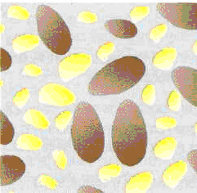
Une synthèse est réalisée avec toute le classe à l’issu des 2 activités n°1 et n°2.
Synthèse
gravier
sable
C’est un matériau de construction composé d’un mélange de granulats de tailles diverses (sable, gravier, pierrailles), d’un liant (le plus souvent du ciment) et d'eau.
Ciment
Béton = Gravier + sable + ciment
Comme le béton est un matériau qui résiste bien à la compression mais très mal à la traction on place des barres d’acier qui est un matériau qui résiste bien à la traction, on appelle cette association : le béton armé.
Le béton armé est utilisé dans toutes les structures comprenant des poutres, des linteaux, des dalles, des planchers des fondations.

Slide 17
Activité n°3
Dessin d’une forme de pont

Slide 18
Généralités sur les ponts
Différents types de ponts
Les ponts à voûtes
Les ponts à poutres
Les ponts en arc
Les ponts à haubans
Les ponts suspendus
Différences entre les ponts
Leurs formes, certains ont des voûtes , d’autres des poutres tenues par des câbles ……
Points communs entre les ponts
Un tablier (permet de faire passer des véhicules, des piétons, de l’eau, …)
- Des piliers (permettent de soutenir le tablier)
- Les fondations qui permettent la stabilité de l'ouvrage

Slide 19
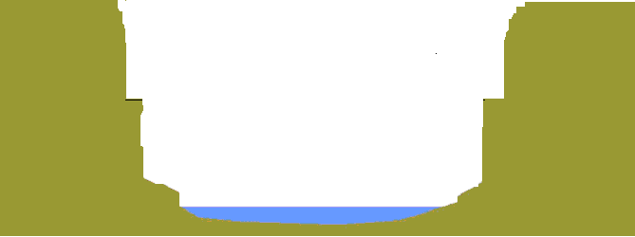
Etude de cas
Réalisation n°1
Quel type de pont allez-vous choisir pour franchir une gorge de 200 m de large et de 150 mètres de hauteur.
Pour des raisons de sécurité (fortes crues, profondeur de l’eau..) on ne pourra pas mettre un pilier dans le lit de la rivière.
Expliquez votre choix, puis dessinez votre solution sur le dessin ci-dessous en indiquant les différents éléments de votre construction (pilier, tablier, portée, gabarit, matériaux utilisés...).
150 m
200m

Slide 20
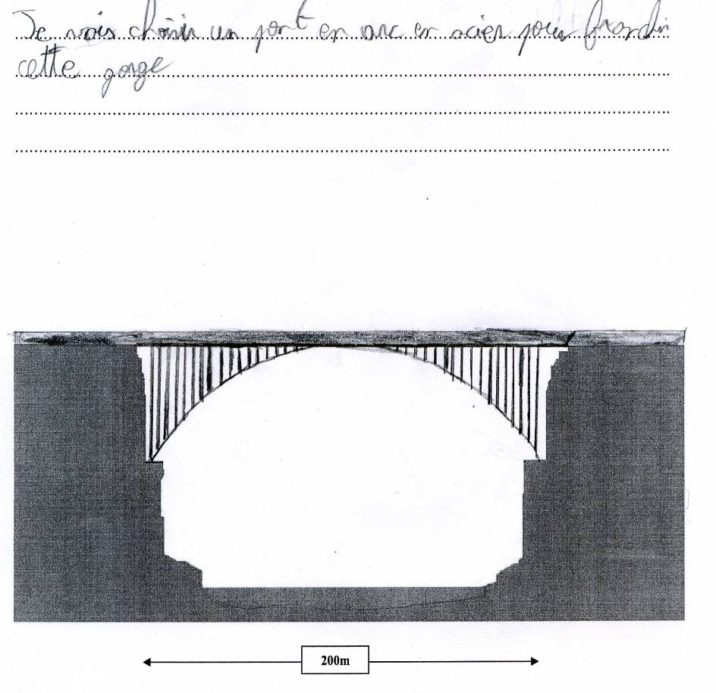
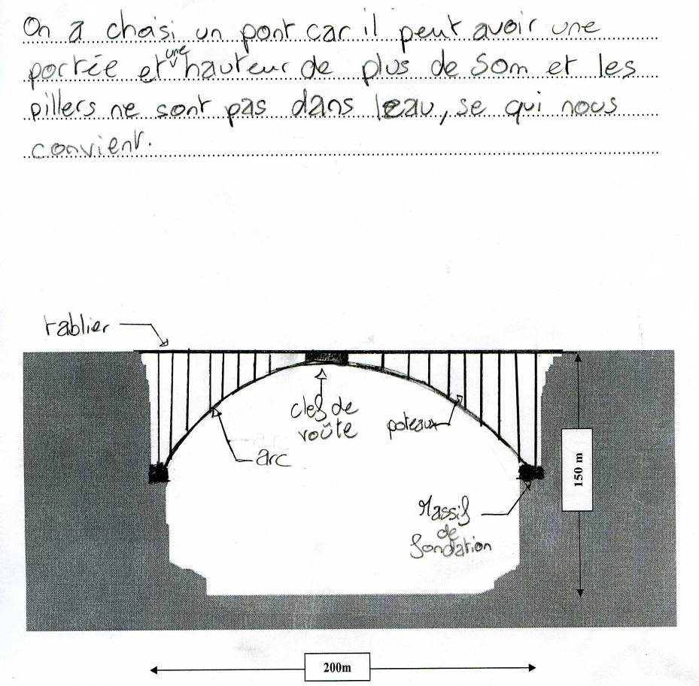
Travaux élèves après consultation du dossier ressource sur les ponts

Slide 21
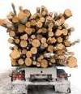
Réalisation n°2
La SNCF décide de construire un pont au-dessus d’une autoroute.
Quel type de pont allez vous choisir pour franchir cet obstacle de 60m de large.
Expliquez votre choix, puis dessinez votre solution sur le dessin ci-dessous en indiquant les différents éléments de votre construction (pilier, tablier, portée, gabarit, matériaux utilisés...)
60 m

Slide 22
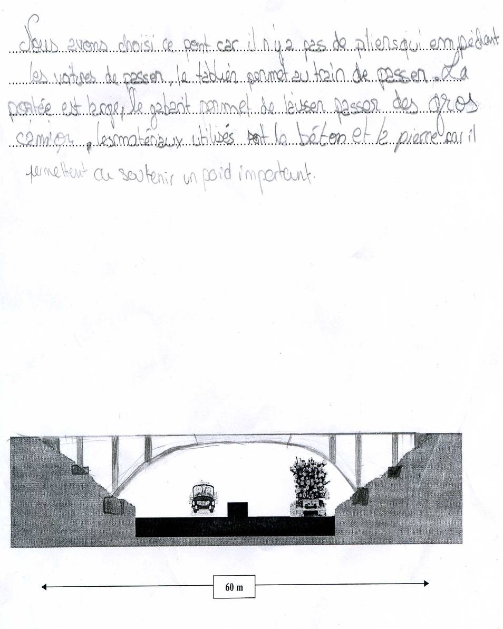
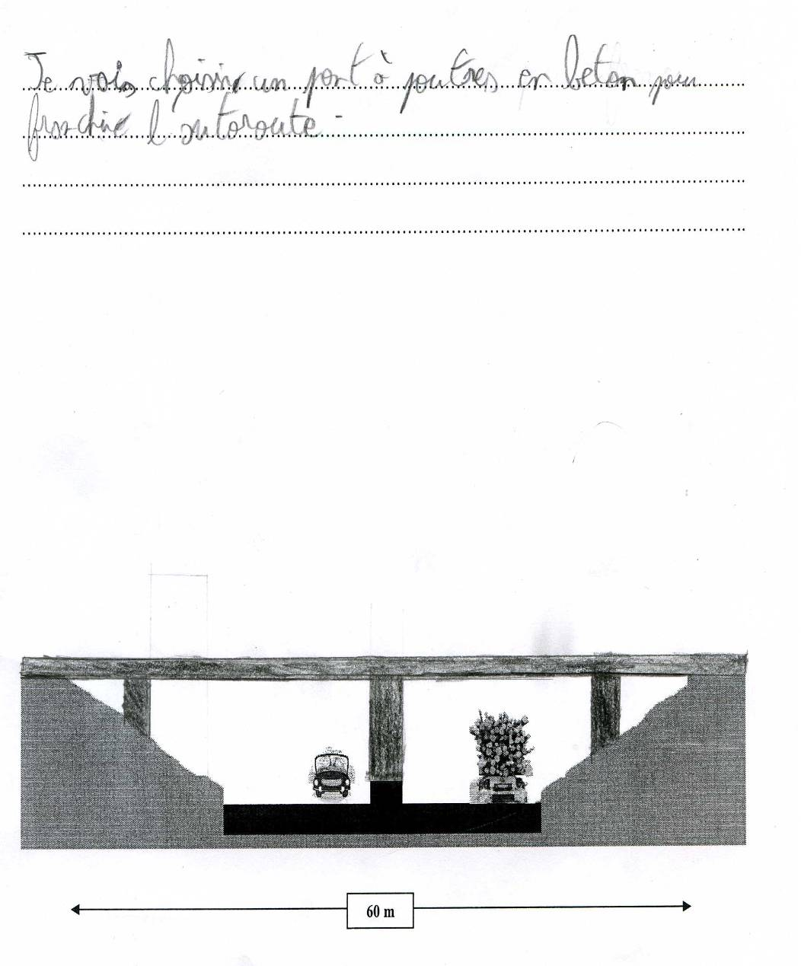

Slide 23
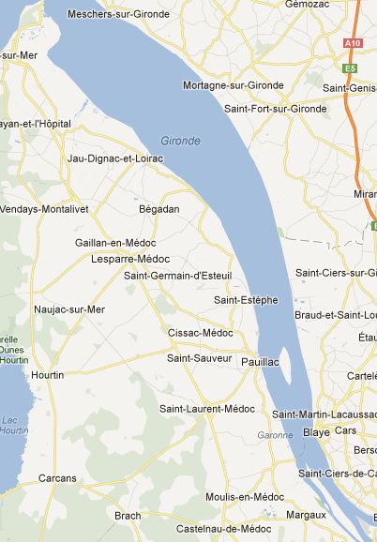
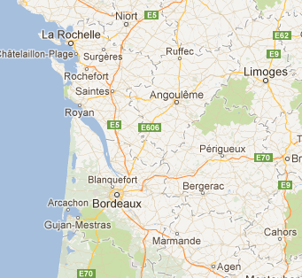
Réalisation n°3
La région Aquitaine et l’état décident de construire un pont sur l’estuaire de la gironde pour éviter l’agglomération Bordelaise
Quel type de pont allez vous choisir pour franchir cet obstacle de 800 m de large, sachant qu’il faut laisser un passage libre de 60 m de hauteur et de 100m de largeur pour les bateaux qui viennent jusqu’à Bordeaux.
Expliquez votre choix, puis dessinez votre solution sur le dessin ci-dessous en indiquant les différents éléments de votre construction (pilier, tablier, portée, gabarit, matériaux utilisés...)
Pont à construire
60m
800m

Slide 24
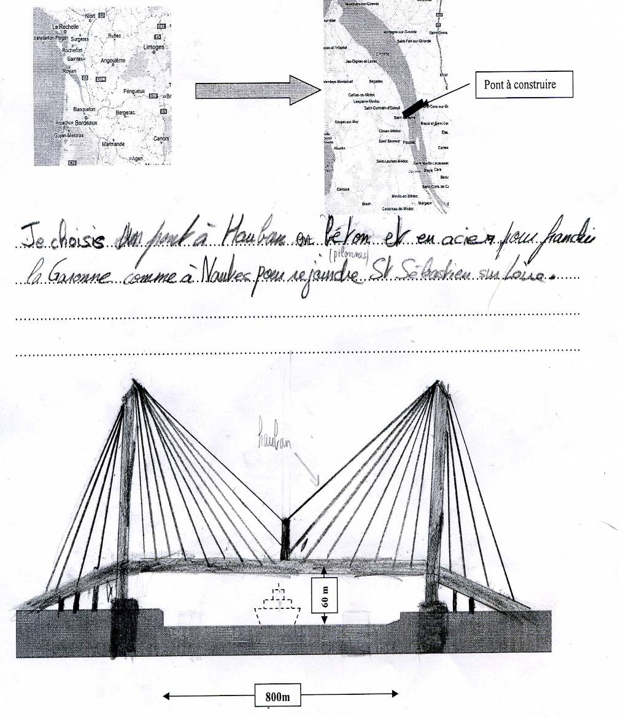
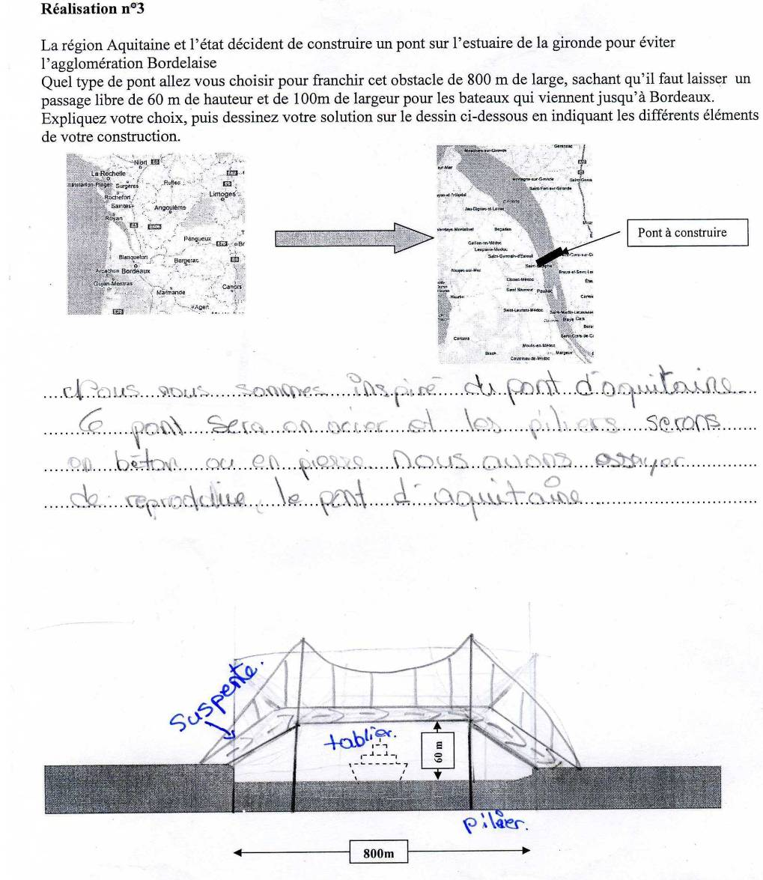

Slide 25
Séance : 4
La déformation des matériaux

Slide 26
Problème : pourquoi une structure se déforme ?
Comment se comporte le tablier quand on le pose sur les piliers ?:
Il se déforme, il fléchit
D’après vous, à quoi est dû ce phénomène
A son propre poids
Réalisation élève
Réaliser et dessiner une solution qui permette de résoudre ce phénomène en utilisant le même matériel.
Expliquer votre solution
On rapproche les 2 piliers
Réalisation élève

Slide 27
Que se passe t-il quand on met un poids sur le pont ?
Le tablier fléchit et s’effondre.
Comment s’appelle cette déformation ?:
La flexion
Réalisation élève
Représenter et réaliser une solution permettant de résoudre le problème rencontré précédemment. Vous avez à votre disposition un tablier et 3 piliers
Comment se comporte le tablier quand on le pose sur les piliers ?:
Le tablier reste droit
Que se passe t-il quand on met un poids sur le pont ?:
Il ne se déforme pas
Réalisation élève

Slide 28
A partir des différents essais réalisés, rédiger une synthèse qui reprend les différents éléments qu’il faut mettre en place pour stabiliser une structure:
Il faut placer des appuis (piliers) dessous le tablier pour éviter sa déformation (flexion).
Conclusion réalisée avec l’ensemble de la classe

Slide 29
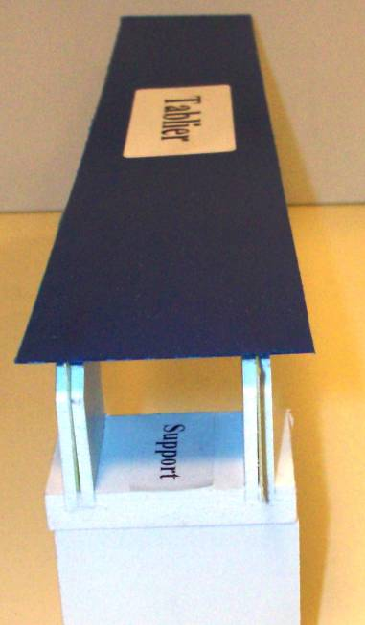
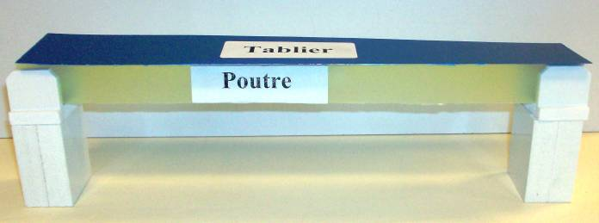
Comment éviter qu’une structure se déforme ?
A partir des éléments fournis un tablier, 2 poutres, 2 piliers et 2 supports, dessiner sur les 2 vues et réaliser une solution permettant d’éviter la déformation du tablier.
Réalisation élève
Que peux- t- on en conclure ?
Il faut augmenter la hauteur de la poutre pour éviter la déformation (flexion).

Slide 30
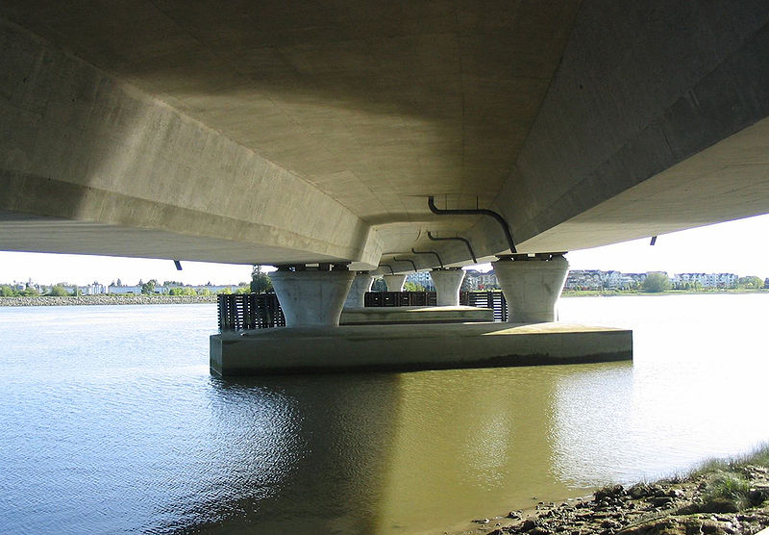
Observez attentivement les photos du pont Saint Jean qui traverse la Garonne à Bordeaux.
Est-ce qu’il y une similitude (ressemblance) avec la solution que vous avez trouvée ci- dessus?
Dessiner une flèche sur les 2 images pour matérialiser cette hauteur
Oui, comme dans l’essai précédent, les poutres ont une hauteur importante.
A quoi servent ces poutres?
Elles supportent le tablier.
Quels sont les efforts que subissent les piliers quand les poutres et le tablier y sont en appui ? (Vous aider de la « fiche ressource essais » pour répondre aux questions) :
de la compression

Slide 31
Séance : 5
Construction
d’un pont à voussoirs

Slide 32
La classe est partagée en 3 groupes qui réalisent simultanément les 3 activités.
Activité n°1
Activité n°2
Activité n°3
Fabrication
d’une culée
Fabrication
d’un voussoir
Construction
d’un pont à voussoirs

Slide 33
Réalisation d’un voussoir
Donner une définition du mot voussoir
Un voussoir est un élément creux préfabriqué en béton armé percé pour laisser passer des câbles provisoires et définitifs
Vous disposez de grave, d’un mélange de sable et de ciment, en vous aidant de la fiche guide sur la réalisation d’un voussoir, indiquer les proportions de chacun de ces éléments nécessaires à la réalisation d’un voussoir
+
=
béton
1 volume de mortier
½ volume de gravier
Quelles sont les règles de sécurité à prendre avant de commencer votre travail :
mettre une blouse
mettre les lunettes
mettre les gants

Slide 34
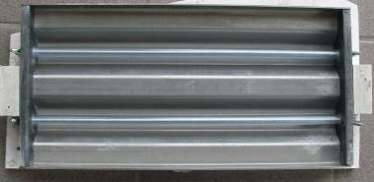
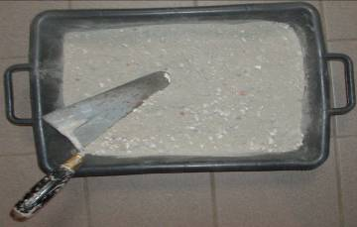
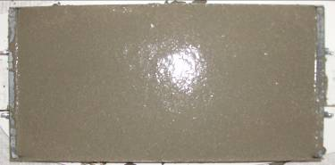
Mode opératoire
Citer les opérations et donner le nom des différents outils et matériels nécessaires à la réalisation des voussoirs.
N° | Opérations | Matériel / outils
1 | Préparation du moule
2 | Préparation du béton
3 | Coulée du béton
Tube
PVC
moule
truelle
auge
béton

Slide 35
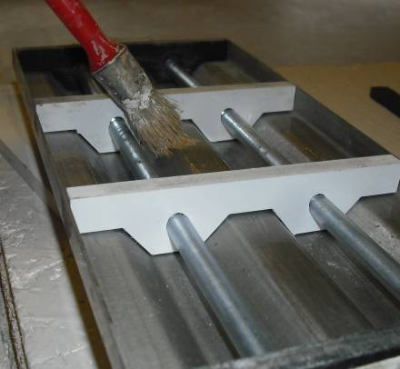
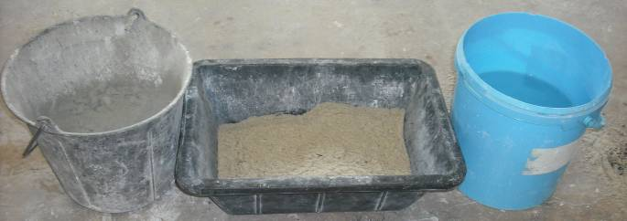
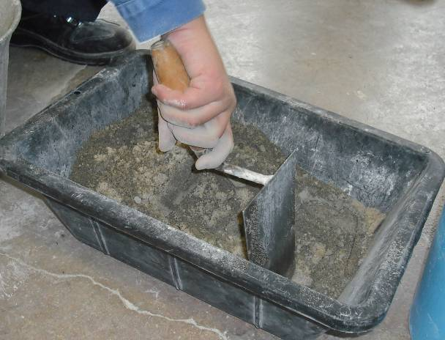
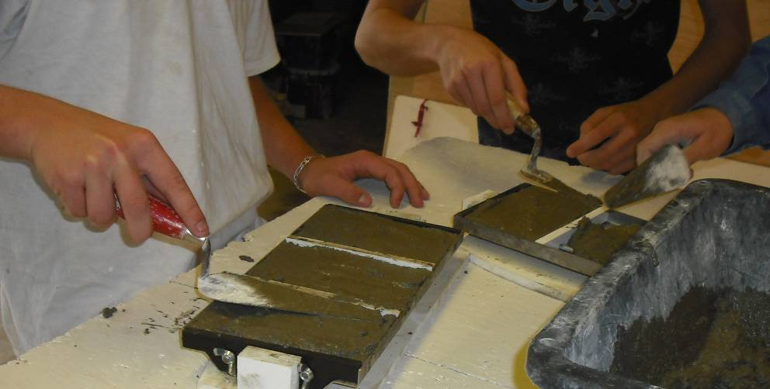
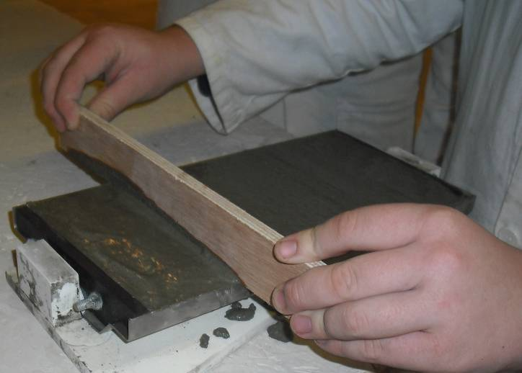
Préparer le moule
Préparer le mélange (gravier+ciment+eau)
Remplir les moules
Enlever le surplus de matière

Slide 36
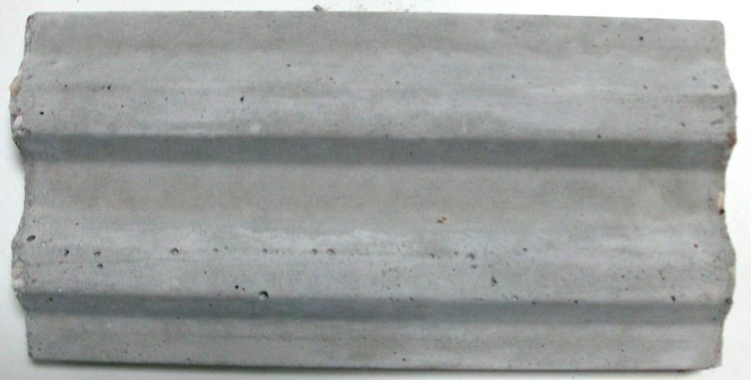
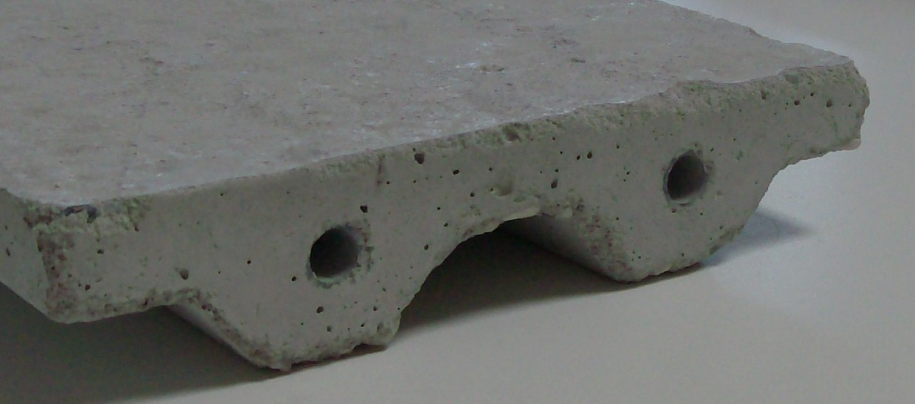
Photo d’un voussoir après démoulage
Passage des câbles

Slide 37
Fabrication d’un pont à voussoirs
Hypothèse n°1: Franchir un obstacle de faible distance
Les 4 éléments ci- dessous représentent des voussoirs que vous allez devoir soulever avec 2 doigts (voir dessin ci- dessous), répondez aux questions après avoir réalisé la manipulation
plastique
VOUSSOIR
VOUSSOIR
VOUSSOIR
VOUSSOIR
VOUSSOIR
VOUSSOIR
VOUSSOIR
VOUSSOIR
Représenter par des flèches sur le dessin ci- dessus l’effort que vous avez réalisé sur les voussoirs pour les soulever.
Comment s’appelle cet effort ? : Effort de compression

Slide 38
Pour franchir un obstacle de faible distance, nous allons assembler 3 voussoirs à l’aide de 2 câbles d’acier.
Ces 3 éléments assemblés vont former le tablier qui reposera à ses extrémités sur 2 piliers.
 | 1°) Quel effort avez- vous effectué sur le câble quand vous avez serré les 2 écrous à oreilles pour assembler les 3 voussoirs ?: Effort de traction Représenter par des flèches de couleur ces efforts sur les dessins ci- contre. 2°) Posez le tablier assemblé sur les 2 piliers. Quel est le nom de l’effort qui s’exerce sur les 2 piliers ?: Effort de compression Représenter par des flèches de couleur ces efforts sur le dessin ci- contre. Stabilité de la structure Le tablier est stable |_X_| oui |____| non Le tablier fléchit |___| oui |_ X _| non

Slide 39
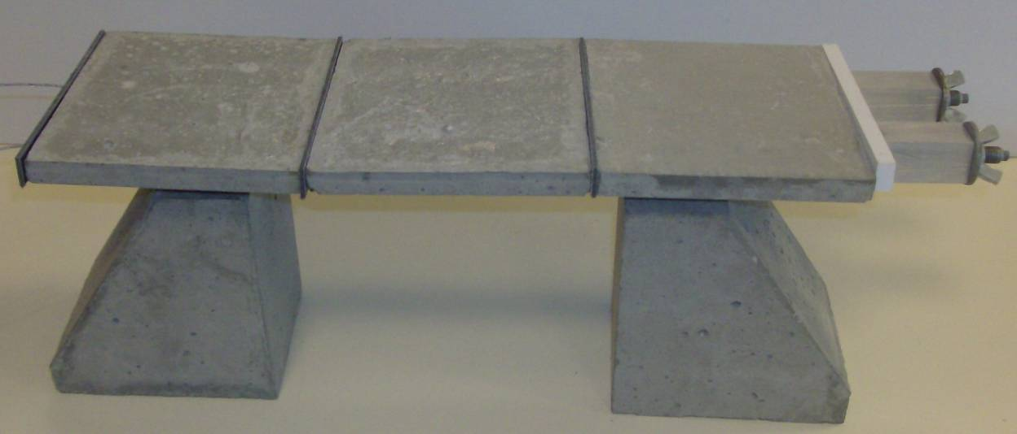
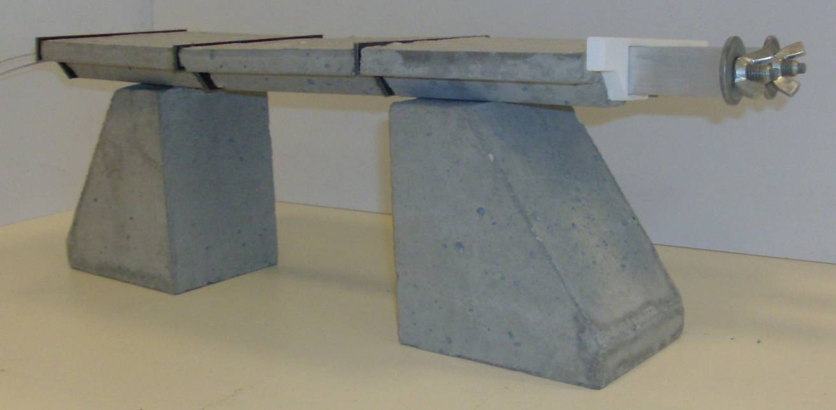
Mise en place de la solution par les élèves

Slide 40
Hypothèse n°2: Franchir un obstacle de grande distance
 | 1°) Assemblez les 7 voussoirs 2°) Posez le tablier assemblé sur les 2 piliers. Comment se comporte le tablier quand vous le posez sur les 2 piliers: Il fléchit Dessiner cette déformation Expliquez votre réponse: Les voussoirs sont trop lourds, le tablier fléchit sous son propre poids. Stabilité de la structure Le tablier est stable |___| oui | X | non Le tablier fléchit |_X | oui |___| non

Slide 41
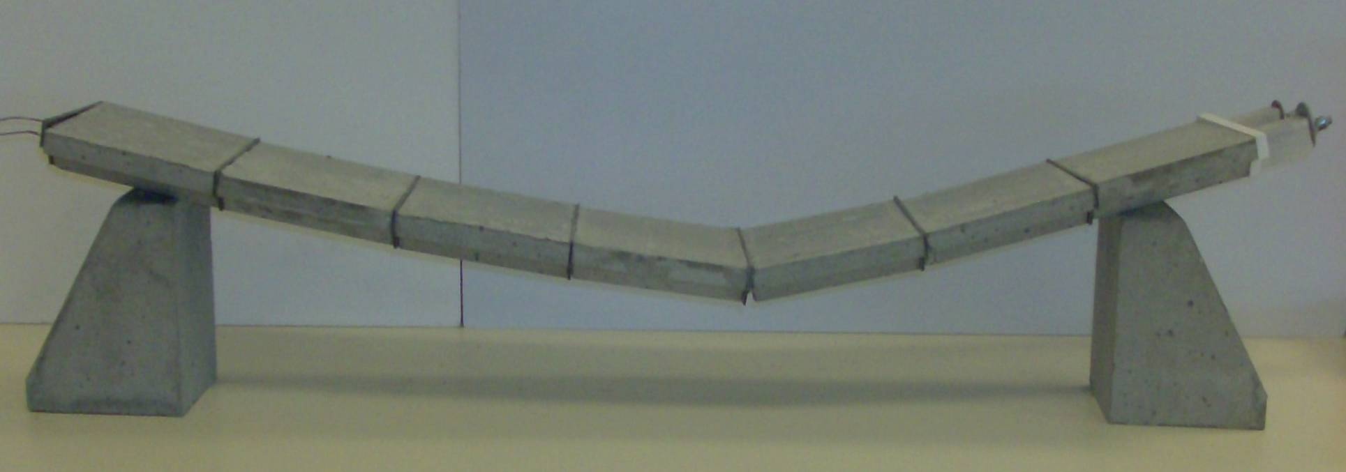
Constat réalisé par les élèves
Les câbles maintiennent les voussoirs entre- eux, mais l’ensemble fléchit car c’est trop lourd

Slide 42
 | Quelle solution faut- il mettre en place pour éviter au tablier le problème rencontré précédemment. Il faut ajouter un pilier Dessinez cette solution sur le dessin ci- contre.
pilier

Slide 43
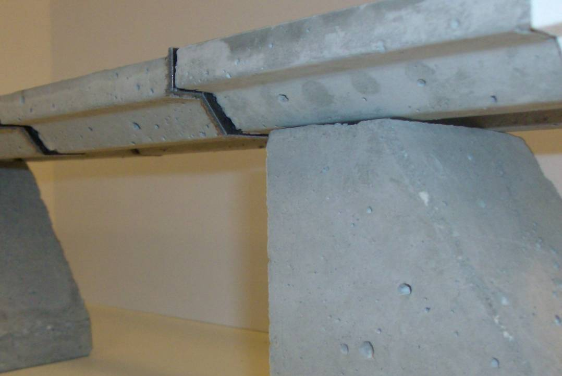
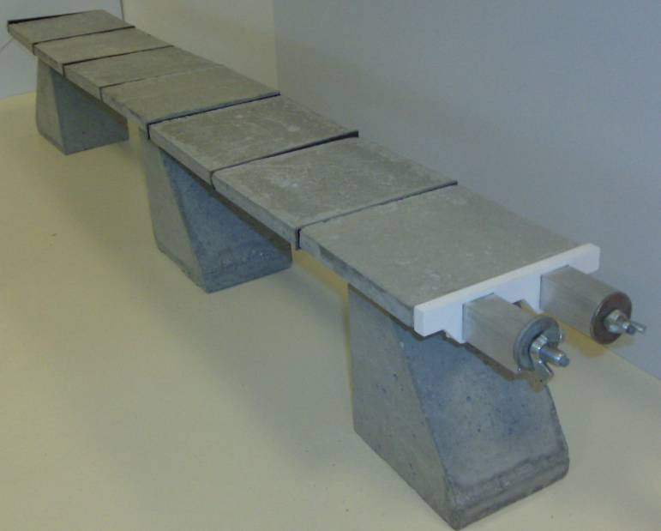
Montage réalisé par les élèves

Slide 44
Résultats attendus
Les piliers sont en béton pour mieux résister à la compression (voir séance n°4)
Le tablier est composé de voussoirs qui sont assemblés par des câbles métalliques qui résistent bien à la traction (voir synthèse).
Il faut ajouter des piliers pour éviter que le tablier se déforme sous son propre poids.
Synthèse réalisée avec les élèves à partir de leurs observations et des essais effectués précédemment

Slide 45
FIN

